Slide 1
Болезни кровеносной системы

Slide 2
Инфаркт миокарда
Инфаркт миокарда — заболевание сердца, вызванное недостаточностью его кровоснабжения с очагом некроза (омертвения) в сердечной мышце (миокарде); важнейшая форма ишемической болезни сердца. К инфаркту миокарда приводит острая закупорка просвета коронарной артерии тромбом, набухшей атеросклеротической бляшкой.

Slide 3
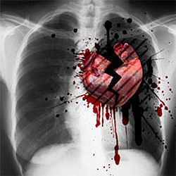
Инфаркт миокарда
Примерно в 98% случаев причиной недостаточности кровоснабжения является атеросклероз сосудов сердца, при котором артерии, питающие сердце кровью и кислородом, все сильнее засоряются атеросклеротическими бляшками. Затем кусочек бляшки (или кровяной сгусток, образовавшийся на стенке артерии) отрывается. Если он перекрывает артерию, лишая сердце необходимого количества крови, возникает инфаркт. Соответственно может образоваться и тромб, который закупоривает сосуд. При длительной недостаточности кровоснабжения часть сердечной мышцы погибает.
Достаточно часто инфаркт миокарда развивается вслед за усилением обычной для человека деятельности. В этой ситуации из-за увеличения нагрузки сердце нуждается в усиленном поступлении кислорода и питательных веществ.
Однако засоренные артерии не могут ответить нормальным увеличением кровотока, что приводит к ишемии сердечной мышцы, а иногда – и к самому инфаркту миокарда.
Из-за недостаточного кровоснабжения в сердечной мышце накапливается молочная кислота, она раздражает нервы в сердечной мышце, отсюда и боли в сердце.

Slide 4
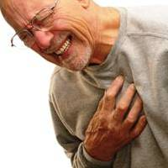
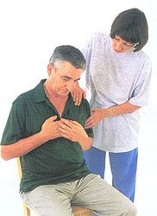
Симптомы и лечение
инфаркта миокарда
Началом инфаркта миокарда считают появление интенсивной и продолжительной (более 30 минут, нередко многочасовой)загрудинной боли (ангинозное состояние), не купирующейся повторными приемами нитроглицерина; иногда в картине приступа преобладает удушье или боль в подложечной области. Осложнения острого приступа: кардиогенный шок, острая недостаточность левого желудочка вплоть до отека легких, тяжелые аритмии со снижением артериального давления, внезапная смерть. В остром периоде инфаркта миокарда наблюдаются артериальная гипертония, исчезающая после стихания болей, учащение пульса, повышение температуры тела (2-3 сутки) и числа лейкоцитов в крови, сменяющееся повышением СОЭ, увеличение активности ферментов креатинфосфокиназы, аспартатаминотрасферазы, лактатдегидрогеназы и др. Может возникнуть эпистенокардитический перикардит (боль в области грудины, особенно при дыхании, нередко выслушивается шум трения перикарда). К осложнениям острого периода относят, кроме вышеперечисленных: острый психоз, рецидив инфаркта, острая аневризма левого желудочка (выпячивание его истонченной некротизированной части), разрывы — миокарда, межжелудочковой перегородки и папиллярных мышц, сердечная недостаточность, различные нарушения ритма и проводимости, кровотечения из острых язв желудка и др. При благоприятном течении процесс в сердечной мышце переходит в стадию рубцевания.
Полноценный рубец в миокарде формируется к концу 6 месяца после его инфаркта.

Slide 5
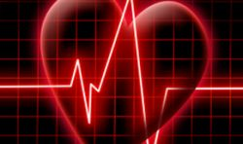
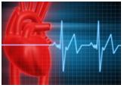
Диагностика инфаркта миокарда
Проводится на основании анализа клинической картины, характерных изменений электрокардиограммы при динамическом наблюдении, повышения уровня кардиоспецифических ферментов. В сомнительных случаях проводится эхокардиография (выявление «неподвижных» зон миокарда) и радиоизотопное исследование сердца (сцинтиграфия миокарда).

Slide 6
Лечение инфаркта миокарда
Необходима срочная госпитализация больного. До приезда скорой помощи необходимо дать больному нитроглицерин (от одной до нескольких таблеток с интервалом 5–6 минут). Валидол в этих случаях неэффективен. В стационаре возможны попытки восстановления проходимости коронарных сосудов (расплавление тромбов с помощью стрептокиназы, стретодеказы, альвезина, фибринолизина и др., введение гепарина, срочное хирургическое вмешательство — неотложное аорто-коронарное шунтирование). Обязательны обезболивающие препараты (наркотические анальгегики, анальгин и его препараты, возможен наркоз закисью азота и др., перидуральная анестезия — введение обезболивающих веществ под оболочки спинного мозга), применяется нитроглицерин (внутривенно и внутрь), антагонисты кальциевых каналов (вераиамил, нифедипин, сензит), бетаадреноблокаторы (обзидап, анаприлин), антиагреганты (аспирин), проводят лечение осложнений. Большое значение имеет реабилитация (восстановление стабильного уровня здоровья и трудоспособности больного). Активность больного в постели — с первого дня, присаживание — со 2-4 дня, вставание и ходьба — на 7-9-11 дни. Сроки и объем реабилитации подбираются строго индивидуально, после выписки больного из стационара она завершается в поликлинике или санатории.

Slide 7
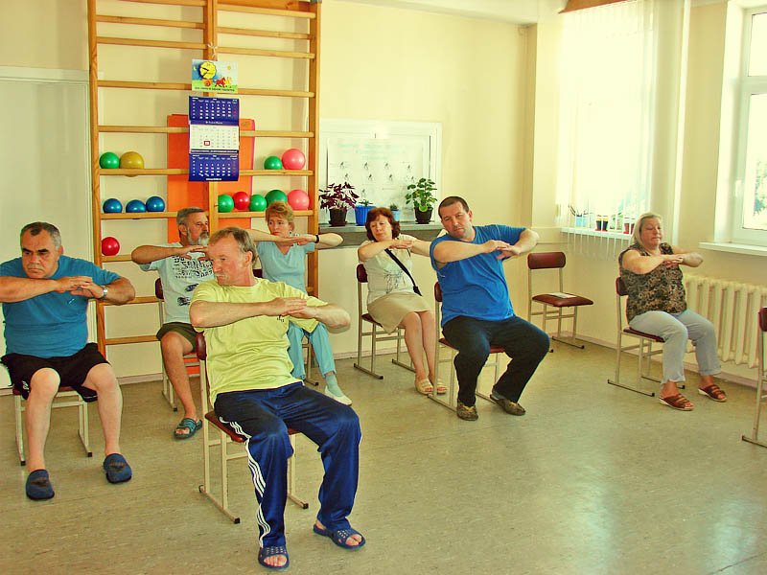
Образ жизни пациента, перенесшего инфаркт
миокарда.
Главным средством предупреждения прогрессирования коронарного атеросклероза и снижения риска повторного инфаркта миокарда остается решительная борьба против факторов риска атеросклероза. После перенесенного инфаркта значение этой борьбы для больного возрастают в десятки раз по сравнению с периодом до инфаркта. Отступать — значит катиться далее по проторенной дороге, навстречу повторному инфаркту. Это должен сразу же глубоко осознать каждый больной.
Отделение ранней реабилитации больных,
перенесших инфаркт миокарда.

Slide 8
1. Отказ от курения.
Категорически необходимо прекратить курение, поскольку для человека, перенесшего инфаркт, оно — орудие самоубийства. Если пациент перенес инфаркт миокарда, продолжение курения удваивает шансы повторного развития данного заболевания.

Slide 9
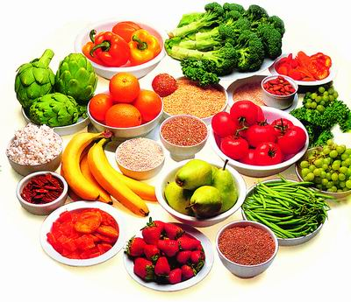
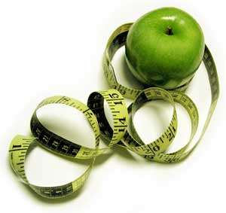
2. Диета.
Принципиально важно наладить питание по типу антисклеротической диеты. Она предполагает исключение или значительное сокращение приема с пищей продуктов, содержащих холестерин или способствующих его избыточной продукции в организме и увеличение в рационе продуктов, снижающих продукцию в организме "плохого" холестерина и нормализующих уровни других жиров крови.
Продукты, прием которых необходимо исключить или ограничить: любой жир животных и птиц - подкожный, нутряной (на поверхности органов брюшной полости, и на сердце), на мясе, внутри самого мяса, курдючное и любое другое сало, а также продукты, содержащие подобные жиры: колбасы, сосиски, сардельки, готовые пельмени, мясные консервы, тушенка, магазинный фарш, печеночный или мясной паштет, копченые мясные продукты, костный и любой другой животный жир, твердые сорта маргарина. Жирные молочные продукты необходимо исключить: сливочное масло, сливки, сметану, сыры, жирные сорта творога, сырковые массы. Что касается молока, йогуртов, кефира, ряженки - их следует покупать либо с нулевым содержанием жира, либо 1-2-процентные. Следует исключить продукты, содержащие большое количество холестерина: любую рыбную икру, яичный желток, субпродукты (печень, почки, мозги, печеночные паштеты), креветки, кальмары.
Основной рацион должен включать в себя такие продукты: Все растительные масла. Особо следует упомянуть оливковое масло. В умеренных количествах его следует использовать для заправки салатов, добавлять к кашам. Животные жиры и растительные масла должны содержаться в пище в соотношении 1:1, т.е. примерно в равном количестве. Различные орехи и орешки, кроме очень жирных (кешью) или соленых. Овощи и фрукты в количестве от 400 г, не считая картофеля. Широко рекомендуются бобовые (горох, фасоль, чечевица и др.), соевые продукты, различные крупы. Любые каши, хлеб и хлебные продукты, предпочтительно с отрубями и из муки грубого помола.
Пищу следует готовить только на растительном масле или без масла в посуде со специальным покрытием, не требующим добавления жира, отдавая предпочтение блюдам, приготовленным на пару, отварным блюдам. Супы лучше готовить овощные, грибные. Бульоны - мясные, из птицы - нежелательны. Пользуйтесь реже майонезами, заменяя их нежирными йогуртами. В крайнем случае выбирайте майонез на основе растительного масла.
Также обязательно необходимо резко ограничить до 2 гр. в сутки употребление поваренной соли (пищу недосаливать) и обогатить свой рацион продуктами, богатыми калием: курага и др. сухофрукты, печеный «в мундире» картофель.

Slide 10
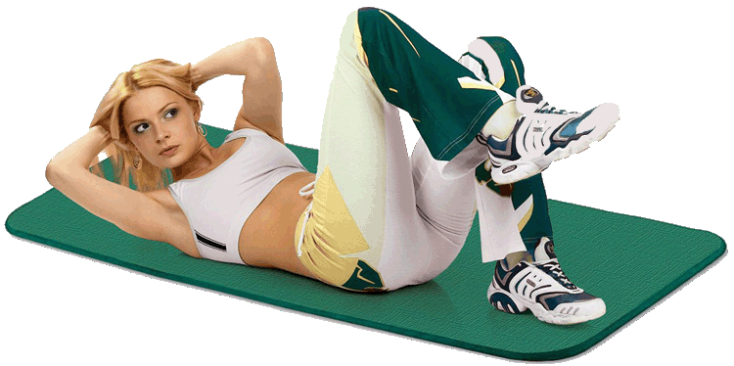
3. Физические нагрузки.
Риск смерти от ишемической болезни сердца у людей, ежедневно в течение 20 минут занимающихся физическими упражнениями легкой и средней интенсивности, на 30% ниже аналогичного показателя у лиц, ведущих малоподвижный образ жизни. Регулярные физические нагрузки способствуют улучшению кровоснабжения сердца за счет развития системы коллатералей – альтернативного кровоснабжения сердца в обход атеросклеротически пораженных артерий. Помимо этого, физические нагрузки активизируют ряд метаболических процессов, в том числе увеличивают содержание "полезного" холестерина, а также снижают уровень сахара в крови больных сахарным диабетом. Предпочтительными являются занятия плаванием, йогой, ходьбой. Степень физической активности для каждого больного в постинфарктном периоде устанавливается под контролем врача и должна четко и точно соблюдаться больным.

Slide 11
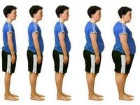
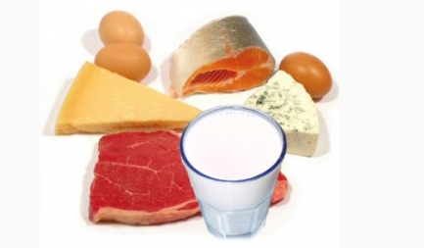
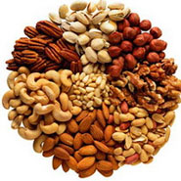
4. Контроль уровня общего холестерина
Контроль уровня общего холестерина и его фракций в крови. Холестерин - наиболее значимый фактор, влияющеий на вероятность развития повторного инфаркта миокарда. Уровень холестерина крови также является значимым фактором развития атеросклеротического поражения других сосудов – аорты, артерий нижних конечностей и брюшной полости. Желательным уровнем у больных, перенесших инфаркт миокарда, является уровень общего холестерина менее 3,4 ммоль/л.

Slide 12
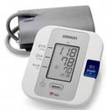
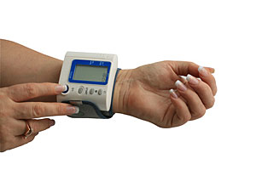
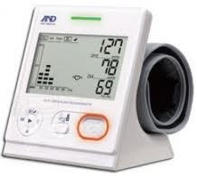
5. Контроль уровня артериального давления.
Необходимо регулярно (минимум 2 раза в день, утром и вечером) измерять артериальное давление. Повышенным считается давление 140/90 мм. рт. ст. и выше, однако существуют группы пациентов, для которых для которых эта норма ниже. Целевой уровень АД, предпочтительный именно для Вас, установит Ваш лечащий врач. Повышение артериального давления сопровождается повышением риска развития осложнений ишемической болезни сердца, в частности инфаркта миокарда и инсульта. Важно понимать, что повышение артериального давления может субъективно не ощущаться и не сказываться на Вашем самочувствии, но это никоим образом не снижает риск развития сердечно-сосудистых осложнений, а даже повышает его. Поэтому, контроль уровня артериального давления – обязательная составляющая в жизни человека, страдающего ИБС, а тем более, перенесшего инфаркт миокарда.

Slide 13
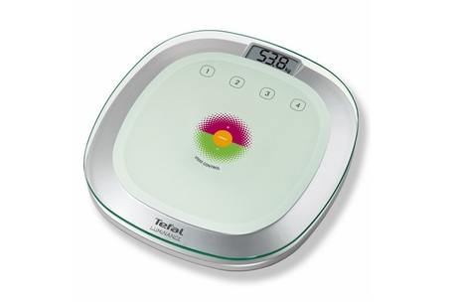
6. Контроль массы тела.
Избыточная масса тела приводит к увеличению нагрузки на сердце, повышению артериального давления, увеличивает риск развития сахарного диабета. При ожирении часто развиваются дистрофические изменения в мышце сердца. Сочетание очагов поражения миокарда, обусловленных нарушением жирового обмена, с очагами кардиосклероза после перенесенного инфаркта миокарда существенно снижает функциональные возможности сердца. Отсюда следует важный практический вывод: люди, страдающие ИБС и перенесшие инфаркт миокарда, обязательно должны следить за своей массой, не допускать прибавления в весе, при наличии ожирения - принимать интенсивно меры по снижению веса, прежде всего сочетание достаточной физической активности, которую определяет врач, и низкокалорийной диеты.

Slide 14
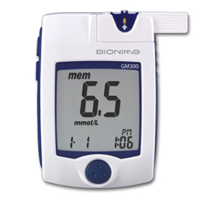
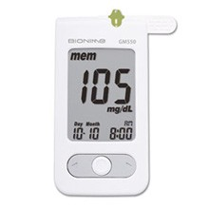
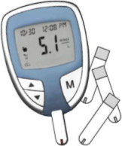
7. Регулярный контроль уровня сахара в крови.
Регулярный контроль уровня сахара в крови, особенно это касается лиц, страдающих сахарным диабетом. Развитие сахарного диабета или нарушенной толерантности к глюкозе сопровождается увеличением риска развития сердечно-сосудистых осложнений. С другой стороны, тщательный контроль уровня сахара крови сопровождается существенным снижением риска заболеваний сердца, включая повторный инфаркт миокарда. Это может быть достигнуто с помощью диетических мер, предусматривающих ограничение потребления легкоусвояемых углеводов, а также благодаря повышению физической активности, а в необходимых случаях – назначения сахароснижающего медикаментозного лечения. Для большинства больных приемлемым считается уровень сахара натощак менее 5,5 ммоль/л, гликозилированного гемоглобина – менее 7%.

Slide 15
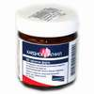
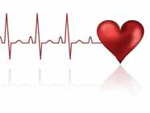
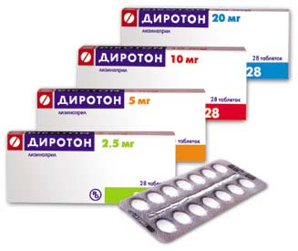
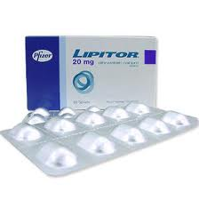
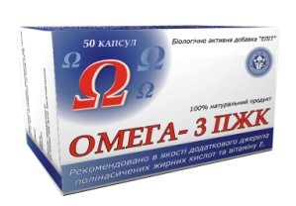
8. Прием лекарственных препаратов.
Каждый, кто перенес инфаркт миокарда, должен привыкнуть к мысли, что всю дальнейшую жизнь он должен получать ежедневно медикаментозное лечение с использованием препаратов пяти классов (при отсутствии противопоказаний):
антиагреганты
бета-адреноблокаторы
ингибиторы АПФ
статины
Омега -3-полиненасыщенные
жирные кислоты
Перечень данных лекарственных средств основан на научно доказанных фактах. Сегодня мы можем с уверенностью говорить, что все перечисленные группы достоверно уменьшают риск смерти и повторного инфаркта миокарда. В реальной жизни эти препараты в Украине назначаются плохо, хотя в сравнении с предыдущими годами ситуация улучшается. Назначение лекарственной терапии – исключительная прерогатива врача, однако не стесняйтесь задавать вопросы, касающиеся Вашего здоровья и Вашего лечения. Уточните, назначены ли Вам препараты из всех этих пяти групп.
Крайне интересны результаты исследования GISSI-Prevenzione по изучению влияния Омега -3-полиненасыщенных жирных кислот на риск развития повторного инфаркта миокарда наряду с традиционной и стандартной терапией. Впечатляют данные по снижению смертности от всех причин на 20%, смертности от сердечно-сосудистых заболеваний на 30% и внезапная смертность снижалась на 45%.

